Slide 1
Mikrobasejtek ciklus alatti növekedése
A tenyészet sejtszáma az idő függvényében
N(t) = N₀·e ^{μ·t}
(ha a külső környezet és a sejtek fiziológiai állapota változatlan és a populáció aszinkron)
A tenyészet sejttömege az idő függvényében
M(t) = M₀·e ^{μ·t}
(a sejtek koreloszlása és ciklus alatti tömegnövekedése ezt nem befolyásolja)
Az egyedi sejt tömege az idő függvényében
m(t) = m₀·e ^{μ·t} ???
m₀ a születéskori sejttömeg
0 < t < CT, ahol CT a sejt ciklusideje
m(CT) = 2m₀ (tetszőleges monoton függvény elképzelhető)
exponenciális-e a növekedés a sejtek életében ???

Slide 2
Sejtnövekedési modellek
Exponenciális modell: a sejt növekedési sebessége folyamatosan nő
→ riboszómák száma (Escherichia coli, Saccharomyces cerevisiae ???)
Lineáris (multilineáris) modell: a sejt növekedési sebessége állandó →
bizonyos esemény(ek)nél ugrásszerű változások (Schizosaccharomyces pombe)
ha a növekedés lineáris, és a ciklus
belsejében nincs sebességváltás
↓
a sejt osztódásakor a növekedési
sebességnek ugrásszerűen meg kell
duplázódnia
↕
exponenciális növekedés esetében a
sejt osztódásakor sincs hirtelen
változás
CK

Slide 3
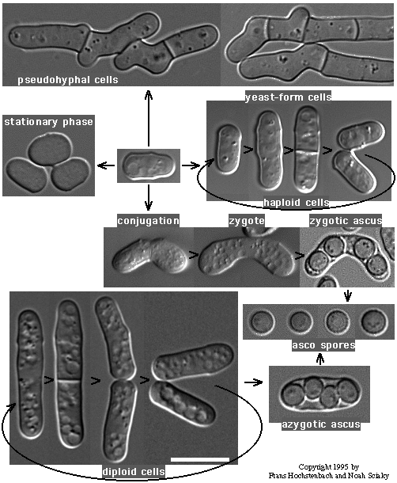
A hasadó élesztőgomba, mint a
sejtnövekedés modellje
Mitózisos (ivartalan) sejtciklus
Mitchison, 1957
csak hosszirányú sejtnövekedés →
tömeg, térfogat és hossz ~ arányos
a ciklus végén a hossznövekedés
megszűnik
Mitchison & Nurse, 1985
Sveiczer, Novák & Mitchison, 1996
a növekedés mintázata (bi)lineáris
a ciklus közepe táján van egy
sebességváltási pont (RCP)

Slide 4
A hasadó élesztőgomba mitózisos sejtciklusa
G₁ / S checkpoint
metaphase / anaphase checkpoint
Cell division
cryptic size control
S
G₁
M
G₂
G₂ / M checkpoint
operating size control

Slide 5
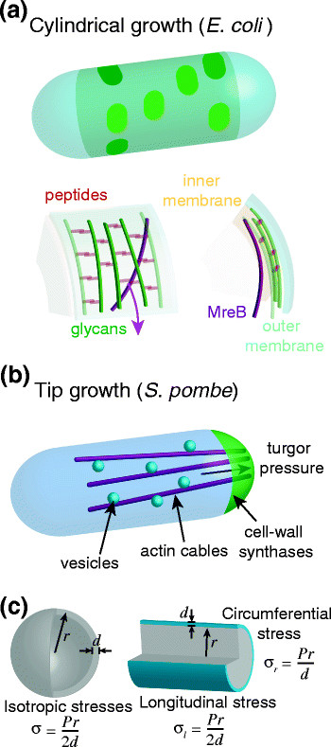
A hengerek nem feltétlenül egyformán nőnek…

Slide 6
A Schizosaccharomyces pombe növekedése 1.
S
G2
M
G1
S
CK
Sejthossz, L (μm)
RCP2
RCP3
RCP1
Idő (min)
NETO
új régi
vég

Slide 7
A mikrofotográfia módszere
mért változó:
a sejthossz (L) a születéstől (BL) az osztódásig (DL)
az idő függvényében (0 < t < CT)
DL
5 min
BL
CT

Slide 8
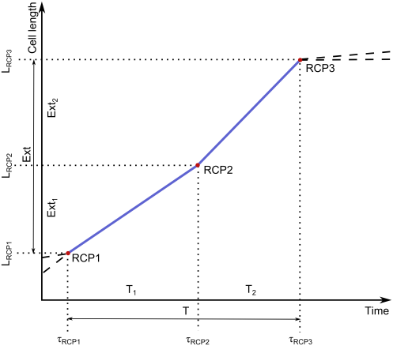
A Schizosaccharomyces pombe növekedése 2.

Slide 9
A mérési pontokra illesztett modellek
Lineáris L(t) = γ·t + δ
Exponenciális L(t) = κ·e ^{λ·t}
Bilineáris L(t) = η·ln{exp[α₁·(t-τ)/η] + exp[α₂·(t-τ)/η]} + ε
ahol τ az RCP pozíciója, η pedig az átmenet élessége
A legadekvátabb modell kiválasztási kritériumai
Korrelációs koefficiens
Reziduális standard deviáció s = (SSE/df)^{1/2} [df = n_{obs} − n_{par}]
Akaike információs kritérium AIC = n_{obs}·ln(SSE) + 2n_{par}
Schwarz Bayes információs kritérium SBIC = n_{obs}·ln(SSE) + n_{par}·ln(n_{obs})

Slide 10
Egy hasadó élesztő sejt növekedési mintázata
(éles bilineáris eset)
α₁ = 0.0429 μm min⁻¹
α₂ = 0.0902 μm min⁻¹
ε = 9.84 μm
τ = 57.6 min
η = 0.01 μm
RCP

Slide 11
Egy hasadó élesztő sejt növekedési mintázata
(„sima” bilineáris eset)
α₁ = 0.0413 μm min⁻¹
α₂ = 0.0782 μm min⁻¹
ε = 10.2 μm
τ = 59.7 min
η = 0.500 μm
RCP

Slide 12
Egy hasadó élesztő sejt növekedési mintázata
(lineáris eset)
γ = 0.0494 μm min⁻¹
δ = 7.86 μm

Slide 13
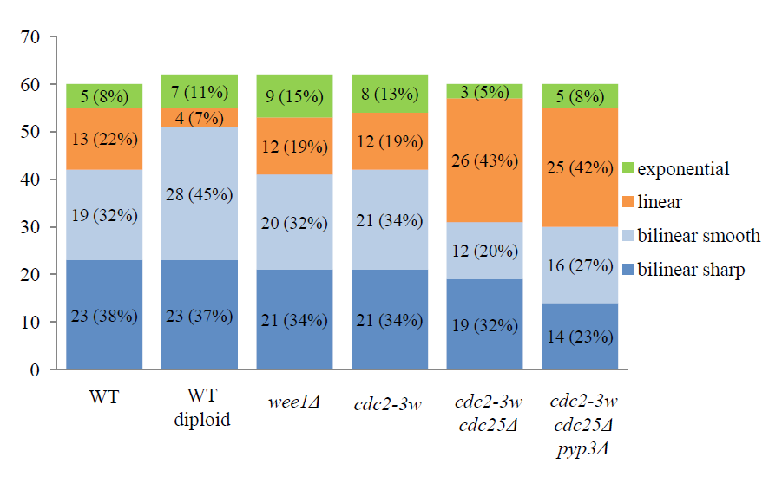
A hasadó élesztő sejtnövekedése általában bilineáris,
de gyakran nem éles

Slide 14
Hasadó élesztő sejtek „átlagos” növekedési mintázata
(„sima” bilineáris) 1.
α₁ = 0.0478 μm min⁻¹
α₂ = 0.0628 μm min⁻¹
ε = 10.8 μm
τ = 64.3 min
η = 0.087 μm
RCP

Slide 15
Hasadó élesztő sejtek „átlagos” növekedési mintázata
(„sima” bilineáris) 2.
RCP

Slide 16
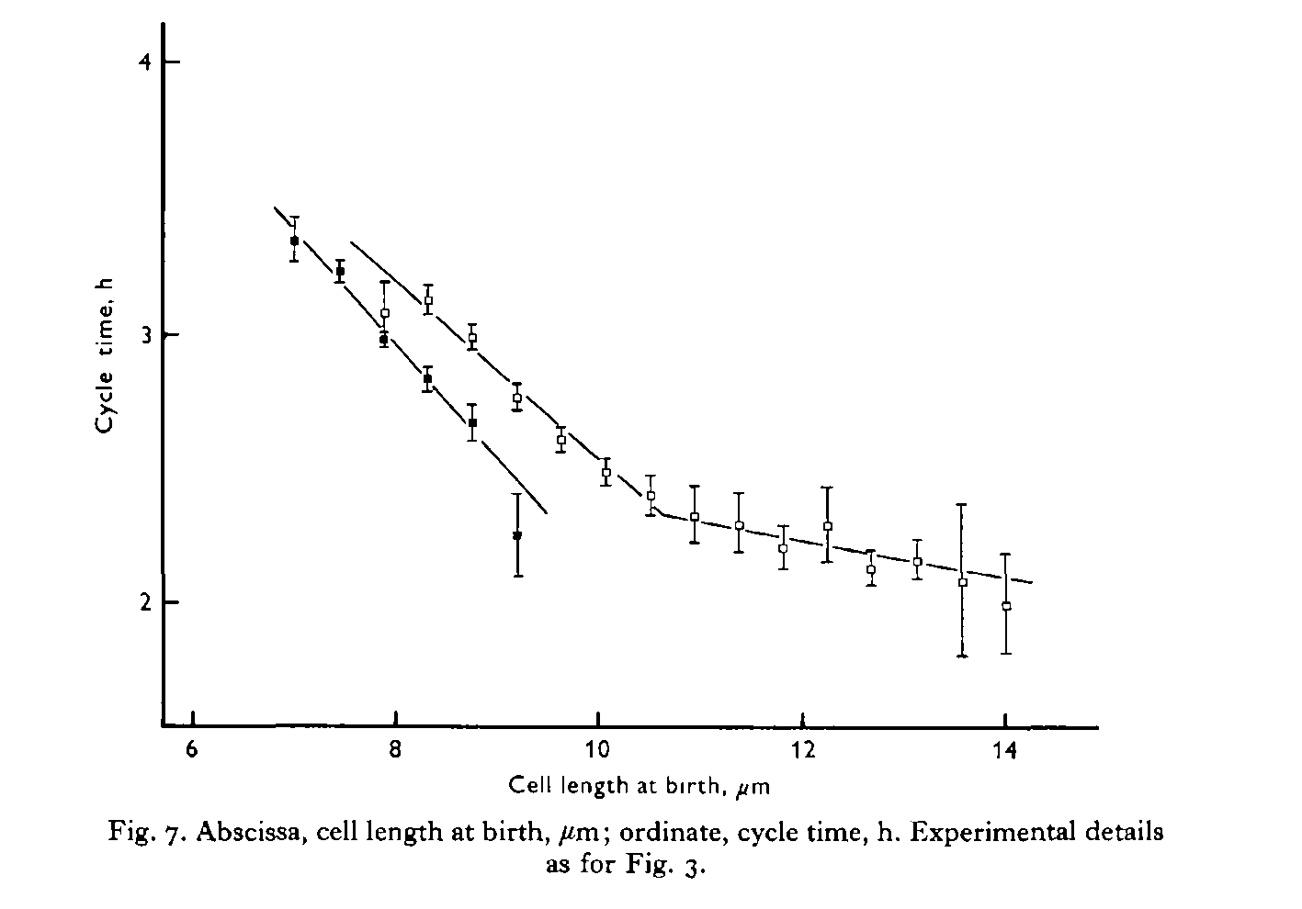
A méretkontroll igazolása hasadó élesztőben 1.
„sizer”
„timer”
WT
cdc2^{ts}

Slide 17
A méretkontroll igazolása hasadó élesztőben 2.
A
CT = −22.72 ∙ BL + 368.8
p = 0.000
CT = −2.213 ∙ BL + 135.5
p = 0.002

Slide 18
A méretkontroll pozícionálása hasadó élesztőben
A méretkontroll a G2 fázis közepén hat → G2 = „sizer + timer”

